Slide 1
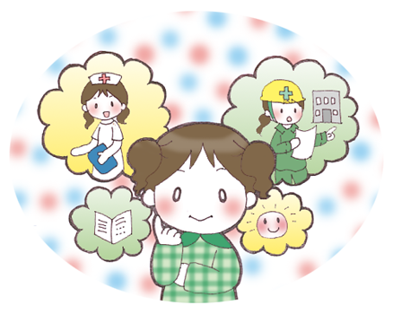
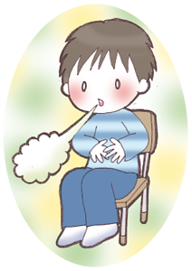
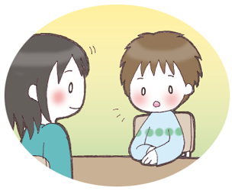


こころのサポート授業

Slide 2
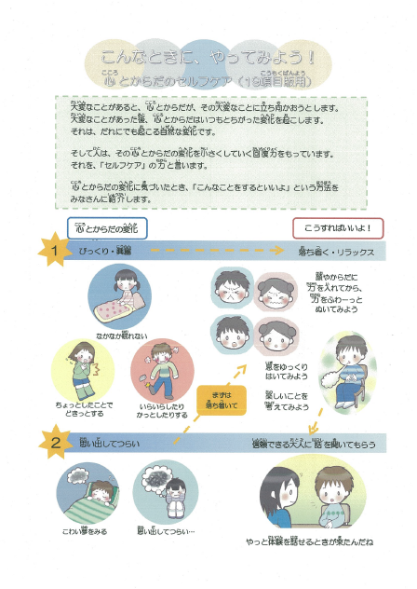
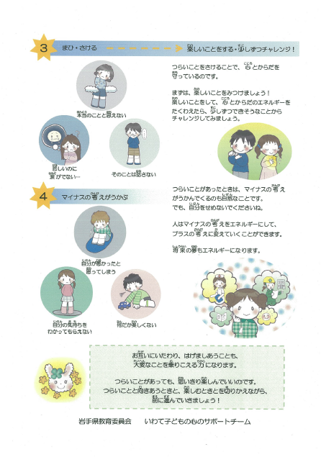
リーフレットを
配ります
心とからだの変化への対処方法を
学習しましょう。

Slide 3
こんなときにやってみよう！
心とからだのセルフケア
大変なことがあると、心とからだが、 その大変なことに立ち向かおうとします。
大変なことがあった後、心とからだは いつもとちがった変化を起こします。
それはだれにでも起こる自然な変化です。

Slide 4
こんなときにやってみよう！
心とからだのセルフケア
そして人は、その心とからだの変化を 小さくしていく回復力をもっています。
それを、「セルフケア」の力と言います。

Slide 5
こんなときにやってみよう！
こころとからだのセルフケア
心とからだの変化に気づいたとき、「こんなことをするといいよ」という方法をみなさんに紹介します。

Slide 6
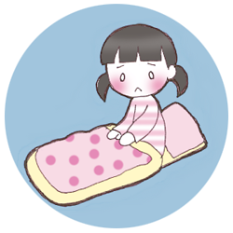
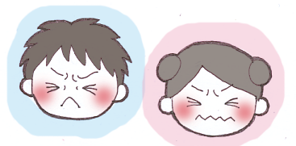
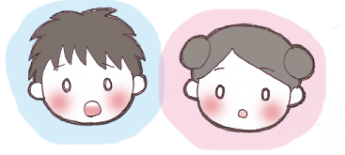
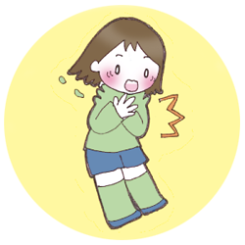
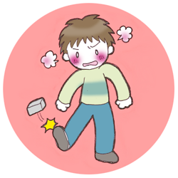
1 びっくり・興奮 → 落ち着く・リラックス
心とからだの変化
こうすればいいよ！
なかなか 眠れない
ちょっとしたことで どきっとする
いらいらしたり、かっとしたり する
まずは落ち着いて
顔やからだに 力を入れてから、
力をふわーっと ぬいてみよう
息をゆっくり はいてみよう
楽しいことを 考えてみよう

Slide 7
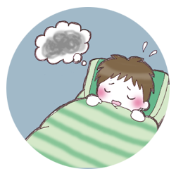
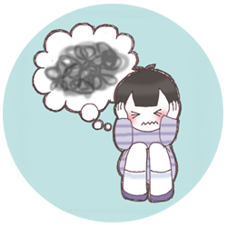
信頼できる大人に
話を聞いてもらう
心とからだの変化
こうすればいいよ！
2 思い出してつらい →
こわい夢をみる
思い出してつらい
まずは落ち着いて
顔やからだに力を いれてから、 力をふわーっと ぬいてみよう
息をゆっくり
はいてみよう
やっと体験を話せるときが来たんだね

Slide 8
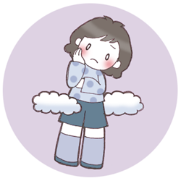
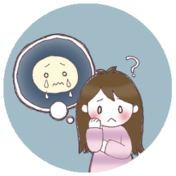
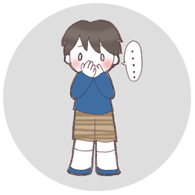
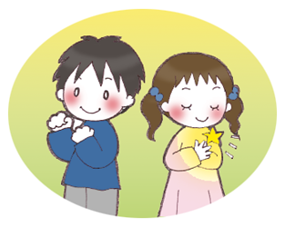
楽しいことをする
少しずつチャレンジ！
心とからだの変化
こうすればいいよ！
3 まひ・さける →
本当のことと
思えない
悲しいのに
涙がでない…
そのことは 話さない
つらいことをさけることで、心とからだを守って いるのです。
まずは、楽しいことを みつけましょう！
楽しいことをして、 心とからだのエネルギーを たくわえたら、少しずつ できそうなことから チャレンジして みましょう。

Slide 9
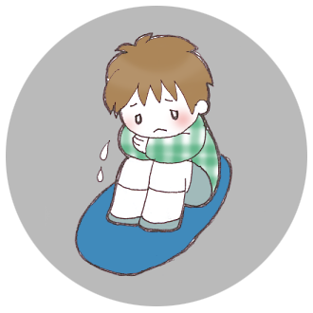
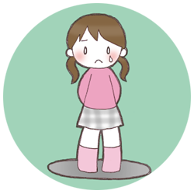
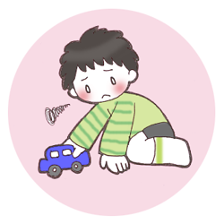
心とからだの変化
こうすればいいよ！
4 マイナスの考えがうかぶ
つらいことがあったときは、マイナスの考えがうかんでくるのも自然なこと
です。
でも、自分をせめないで くださいね。
人はマイナスの考えを エネルギーにして、プラスの考えに変えていくことができます。
将来の夢も
エネルギー
になります。
自分が悪かったと思ってしまう
自分の気持ちをわかってもらえない
何だか楽しく ない

Slide 10
お互いにいたわり、はげましあうことも、大変なことを乗りこえる力になります。
つらいことがあっても、思いきり楽しんでいいのです。つらいことと向き合うときと、楽しむときとを 切りかえながら、前に進んで いきましょう！

